Slide 1
レイトレ on XeonPhi
2013/8/3
hole(@h013)
XeonPhi Hackathon

Slide 2
メモリに対するリード・ライト速度測定
設定
  1GBのメモリをalloc
  240スレッド立てて各スレッドから上で確保した領域に同時にアクセス
  アクセスは先頭からシーケンシャルに実行
  アクセス回数は10億回/コア

Slide 3
リード

Slide 4
ライト

Slide 5
リードもライトも特定コアが速い
リードは特定コア以外は横並び
ライトは特定コア以外は徐々に増加

Slide 6


Slide 7
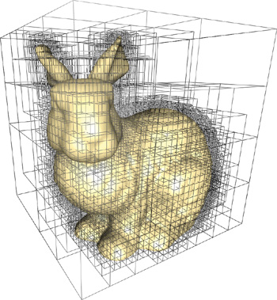
レイトレ
レイトレ
  CG
  Embarrassingly parallel
画像空間の並列性
データ構造の並列性

Slide 8
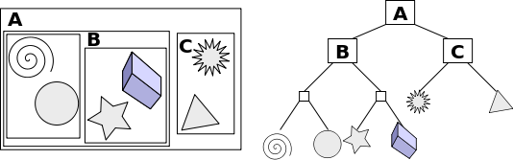
データ構造
空間をN分木によって分割する
  N=4とかがよく使われる
  N=4だと四つのBboxをSIMDで一度に判定できる
    128bit = 32bit * 4
  512bit幅なんだからN=16にすればいい？？
    実装間に合わず!
    N=4は実装

Slide 9
データ構造
葉には三角形をM個入れる
  M=4とかがよく使われる(SIMDで一度に〜）
  512bit幅なんだからM=16にすればいい？？
    実装

Slide 10
設定
10万ポリゴン
960x540 * (8 x 8) * 2= 66355200本のレイを発射
画像空間をOpenMPで並列化
データ構造をSIMDで並列化

Slide 11
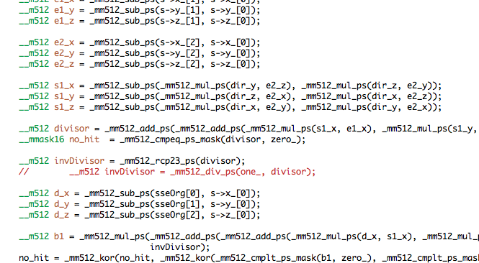
たのしいintrinsic命令

Slide 12
たのしいintrinsic命令
128bit幅のSIMD(SSE4)による命令列を単純に置換するだけだとうまくいかない
  一部条件分岐命令などの書式が微妙に変わってる

Slide 13
たのしいintrinsic命令
もっと抽象化したかった
  時間がなかった
プリフェッチとかも突っ込んでいった方がよかった？
  コンパイラに任せればいい？

Slide 14
結果
画像空間OpenMP／データ構造SIMD無し、三角形四個
Xeon 1thread
Xeon 4thread | 22.8
Xeon Phi 60thread | 22.7
120thread | 12.2
180thread | 8
240thread | 8
829万 ray / sec

Slide 15
結果
画像空間OpenMP／データ構造SIMDちょっとあり、三角形16個
Xeon Phi 60thread
120thread
180thread |  | 5
240thread |  | 3.5
 |  | 1895万 ray/sec

Slide 16
結果
画像空間OpenMP／データ構造SIMDあり、三角形16個
Xeon Phi 60thread
120thread
180thread
240thread |  | 1.5
 |  | 4423万 ray/sec

Slide 17
比較
XeonPhi 240thread | 4423万 ray / sec
IntelCorei7 3.33Ghz 6core HT 10 thread | 3000万 ray / sec
Xeon 4 thread | 1105万 ray / sec

Slide 18
感想
512ビット幅SIMDは強力
メモリまわりで遅くなってる可能性がある気がする
  ちゃんと計測しないと何とも
メモリアクセスを抑えつつSIMD全力で使うアルゴリズムの方がもっと高速になりそう
  一億 ray / secくらいは普通にいくんじゃないだろうか？

